Slide 1
Сенсорное воспитание детей раннего возраста
Бурцева О.В. Воспитатель первой младшей группы №9

Slide 2
Сенсорное развитие-
это развитие восприятия и формирование представлений о внешних свойствах предметов: их форме, цвете, величине, положении в пространстве, а также запахе, вкусе и т.д.

Slide 3
Сенсорное воспитание-
целенаправленное совершенствование, развитие у детей сенсорных процессов (ощущений, восприятий, представлений)

Slide 4
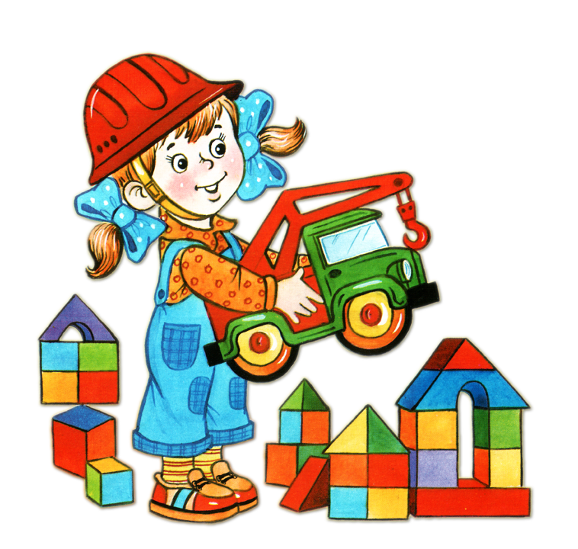
Цель сенсорного воспитания формирование сенсорных способностей у малышей

Slide 5
Задачи сенсорного воспитания
Формирование у детей систем перцептивных действий
Формирование у детей систем сенсорных эталонов
Формирование у детей умений самостоятельно применять системы перцептивных действий и системы эталонов в практической и познавательной деятельности

Slide 6
Большое значение в сенсорном воспитании имеет формирование у детей представлений о сенсорных эталонах общепринятых образцах внешних свойств предметов

Slide 7
Эталонная система

Slide 8
Требования программы по сенсорному воспитанию с 2 до 3-х лет:
различать предметы по форме (кубик, кирпичик, шар, призма)
ориентироваться в соотношении плоскостных фигур (круг, овал, квадрат, прямоугольник)
сравнивать, соотносить, группировать однородные предметы по цвету, форме, величине
выделять формы предметов, обводя их по контуру то одной, то другой рукой
в рамках листа проводить вертикальные, горизонтальные, округлые, короткие и длинные линии

Slide 9
ориентироваться в 6 цветах, называть их, подбирать по образцу
ориентироваться в трех и более контрастных величинах
собирать пирамидку из 5-8 колец разной величины
соотносить конфигурацию объемной геометрической фигуры с плоскостным изображением, накладывать на образец (раскладывает вкладыши разной величины или формы в аналогичные отверстия на доске)
составлять целое из 4-х частей разрезных картинок, складных кубиков

Slide 10
Условия для выполнения задач
использование дидактических игр;
создание условий для ознакомления детей с цветом, формой, величиной.

Slide 11
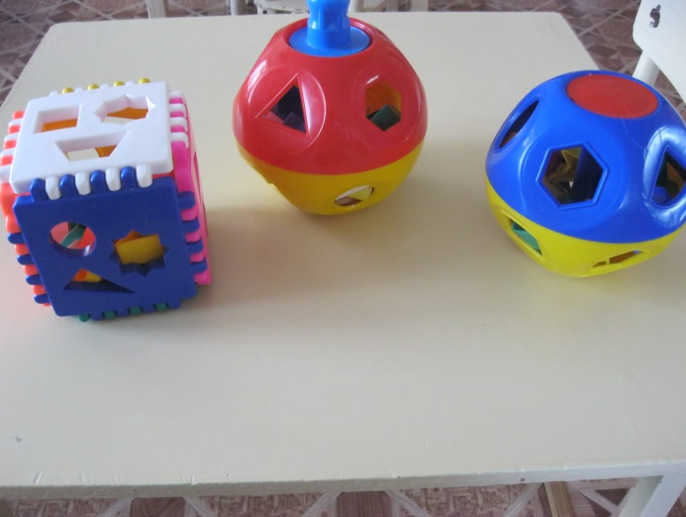
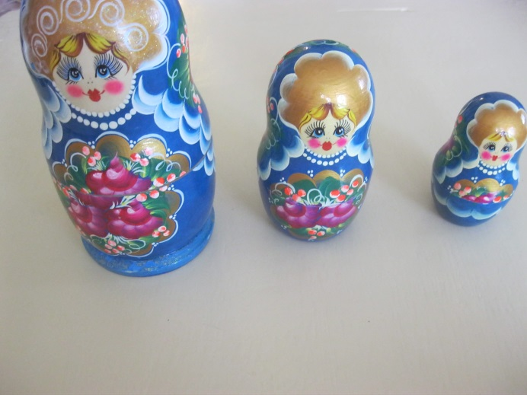
Дидактические игры
Геометрическая Мобиль Собери
мозайка “ Карусель” матрёшку

Slide 12
Дидактические пособия по ознакомлению детей с цветом, формой и величиной предметов

Slide 13
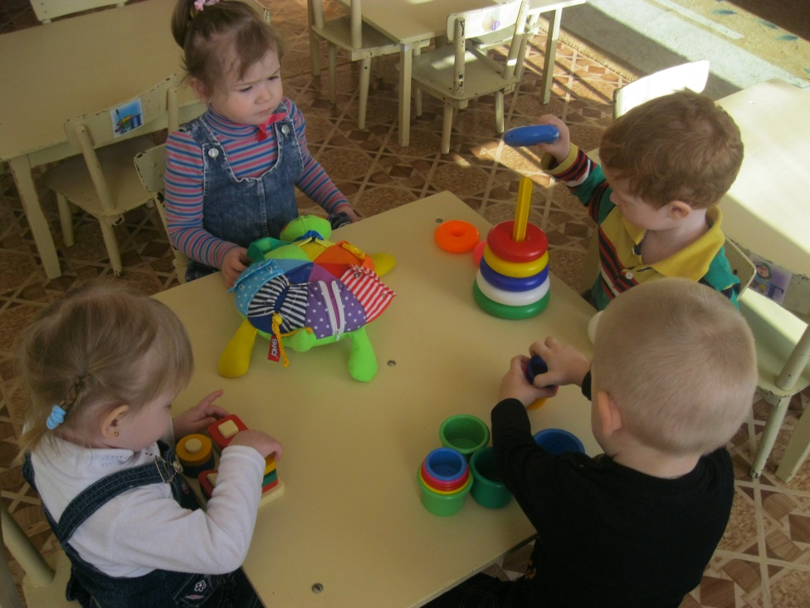
Мы играем
Игры с прищепками Игры с дидактическими
пособиями

Slide 14
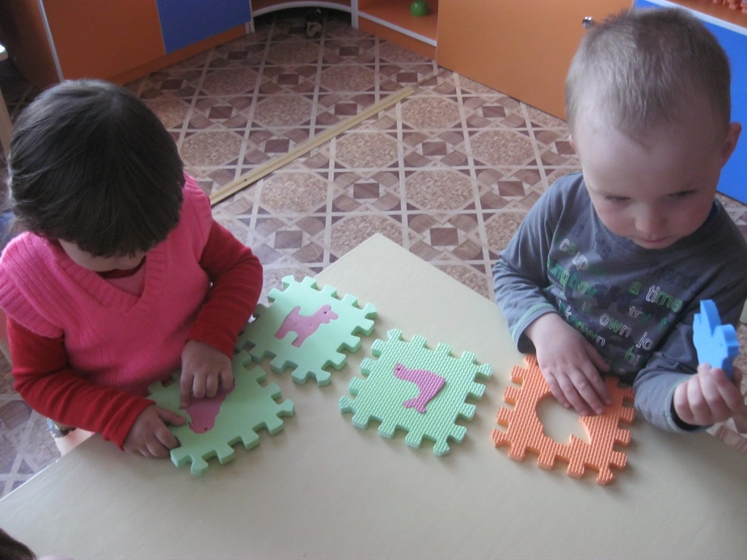

Slide 15
Работа с родителями
Родительски собрания
Беседы
Консультации
Семинары-практикумы

Slide 16
Успешность физического, умственного и эстетического воспитания в значительной степени зависит от уровня сенсорного развития детей:от того на сколько совершенно ребенок слышит, видит, осязает окружающее

Slide 17
СПАСИБО ЗА ВНИМАНИЕ!!!

